Slide 1
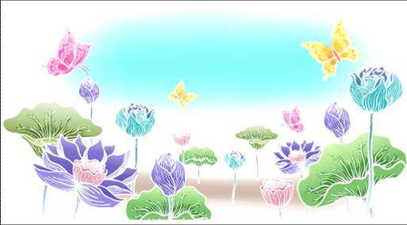
秋天是绿色的，
松树拿出细细的针，
绣绿了满山遍野。
秋天是黄色的，
梧桐摇着小小的扇子，
扇黄了大街小巷。
秋天是红色的，
枫树伸出红红的手掌，
染红了花园果园。
啊，
秋天是一个色彩缤纷的季节。
秋天的色彩

Slide 2
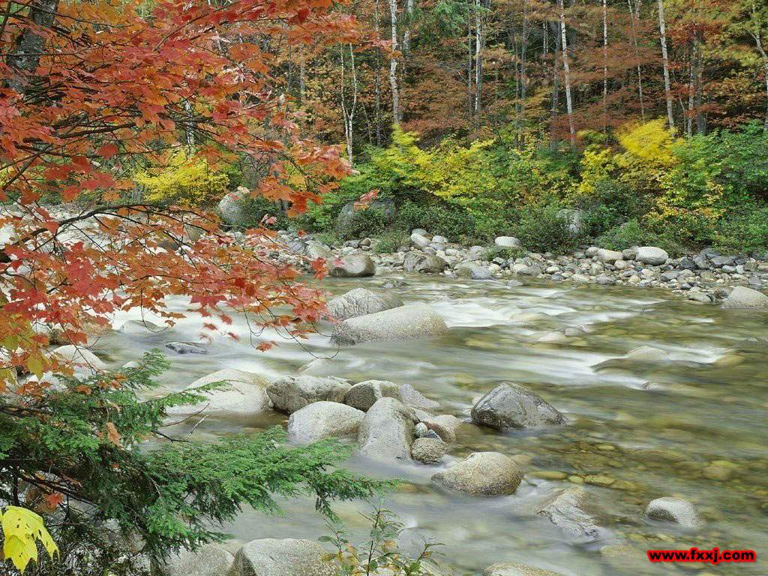
12* 听听，秋的声音

Slide 3
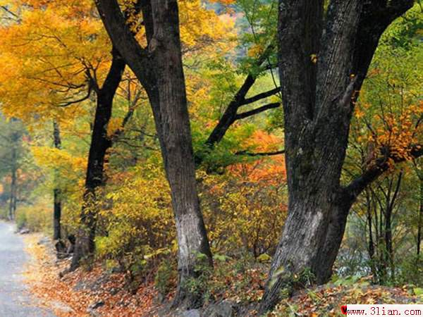



Slide 4

bì shuā xī shuài
手臂 刷刷 蟋蟀
振动 歌韵 叮咛
辽阔 绽开 匆匆
音乐厅 瞿 瞿
zhèn yùn dīng níng
liáo zhàn cōng
tīng qū

Slide 5
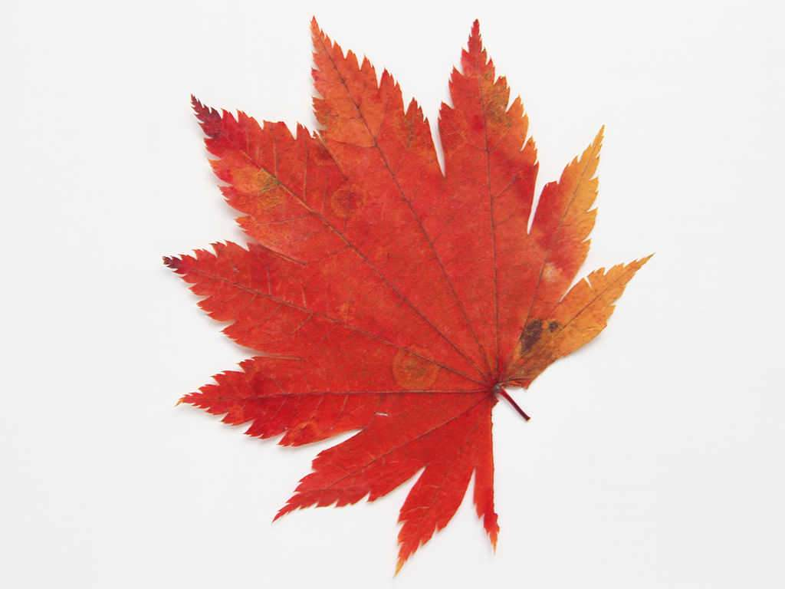
大声朗读，
走进秋天

Slide 6


听听，
秋的声音，
大树抖抖手臂，
“刷刷”，
是黄叶道别的话音。
听听，
秋的声音，
蟋蟀振动翅膀，
“瞿瞿”，
是和阳台告别的歌韵。
一排排大雁上白云，
撒下一阵暖暖的叮咛；
一阵阵秋风掠过田野，
送来一片丰收的歌吟。
听听，走进秋，
走进这辽阔的音乐厅，
你好好地去听秋的声音。
秋的声音，
在每一片叶子里，
在每一朵小花上，
在每一滴汗水里，
在每一颗绽开的谷粒里。
听听，
秋的声音，
从远方匆匆地来，
向远方匆匆地去，
听听，
我们听到了秋的声音。

Slide 7
轻声细读，
触摸秋天

Slide 8
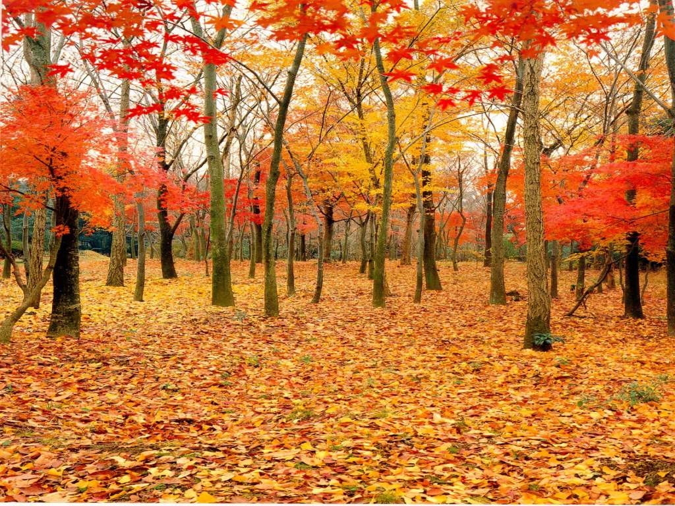
听听，
秋的声音，
大树抖抖手臂，
“刷刷”，
是黄叶道别的话音。

Slide 9
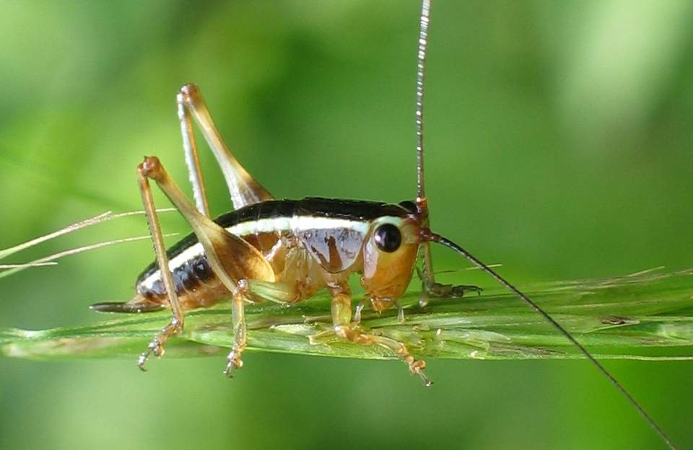

听听，
秋的声音，
蟋蟀振动翅膀，
“ 瞿 瞿”，
是和阳台告别的歌韵。
口
口

Slide 10
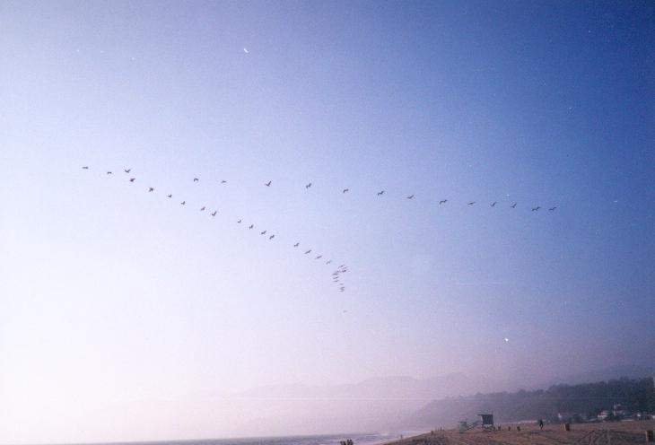
一排排大雁追上白云，
撒下一阵暖暖的叮咛；

Slide 11
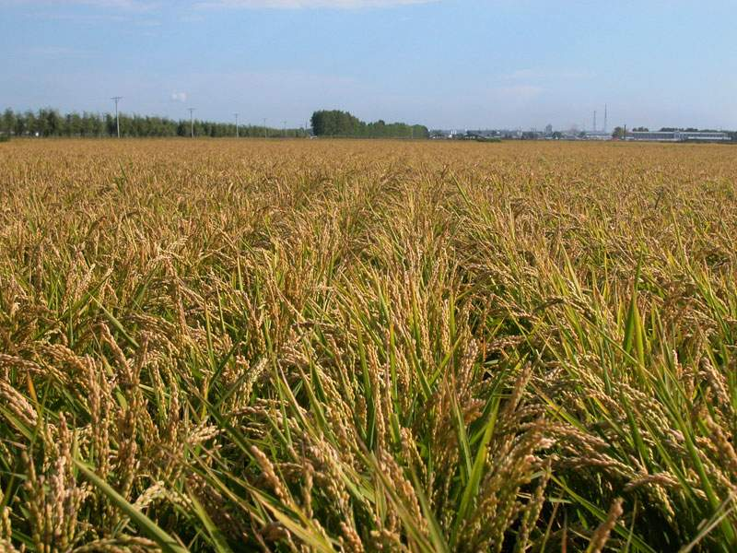
一阵阵秋风掠过田野，
送来一片丰收的歌吟；

Slide 12
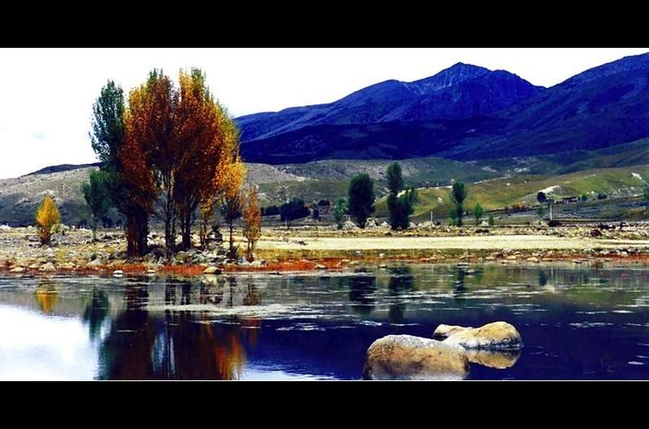
听听，
走进秋，
走进这辽阔的音乐厅，
你好好地去听秋的声音。

Slide 13
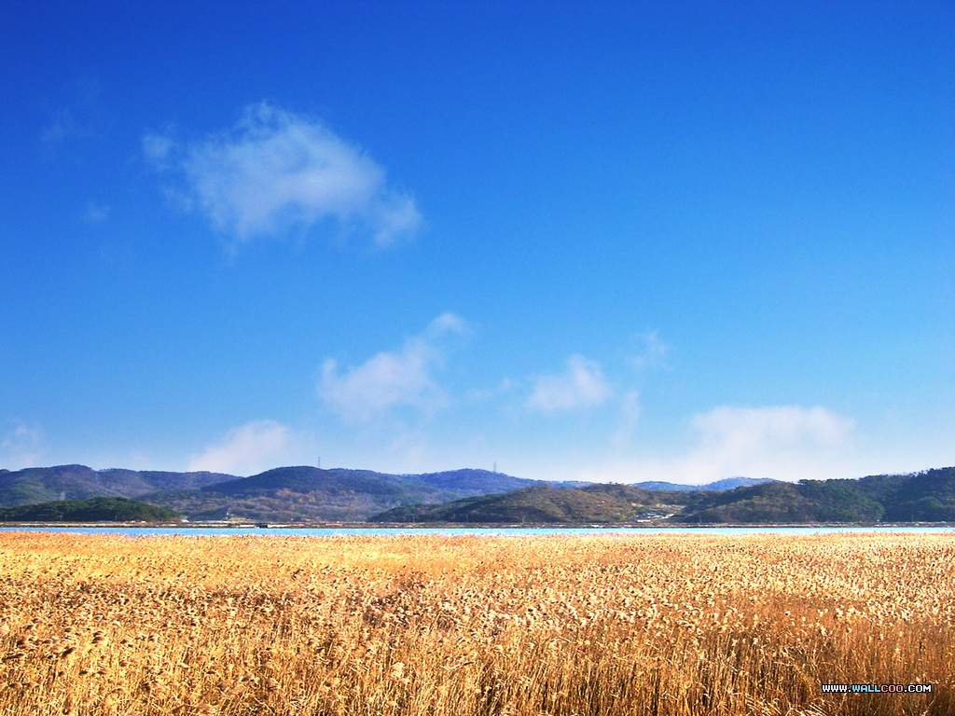
秋的声音，
在每一片叶子里，
在每一朵小花上，
在每一滴汗水里，
在每一颗绽开的谷粒里。

Slide 14
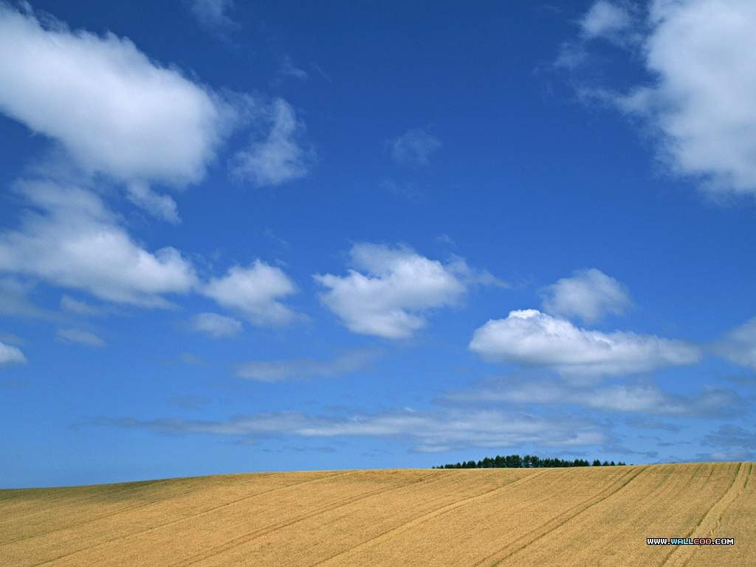
听听，
秋的声音，
从远方匆匆地来，
向远方匆匆地去。
听听，
我们听到了秋的声音。

Slide 15
反复诵读，
感悟秋天

Slide 16
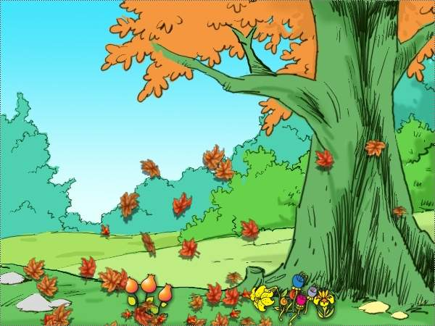
听听，
秋的声音，
大树抖抖手臂，
“刷刷”，
是黄叶道别的话音。
黄叶对大树妈妈说:“ 。”

Slide 17
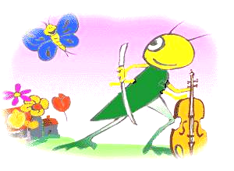

听听, 秋的声音,
蟋蟀振动翅膀,
“ 瞿 瞿”,
是和阳台告别的歌韵。
蟋蟀
在唱着:“ !”

Slide 18
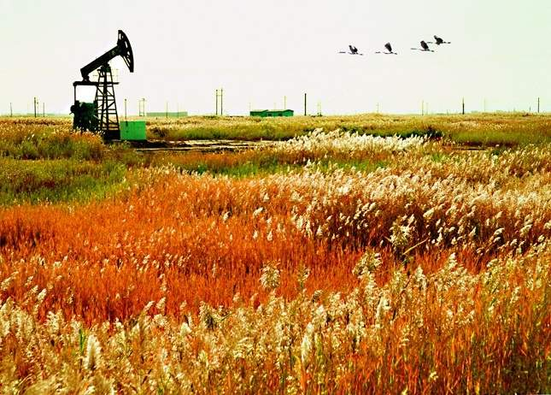
一排排大雁追上白云，
撒下一阵暖暖的叮咛。
大雁对白云说：“ 。”

Slide 19
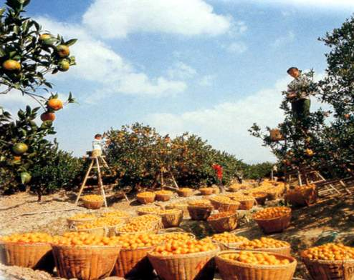
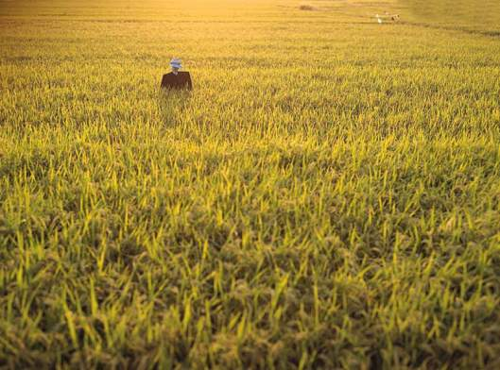
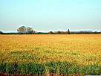
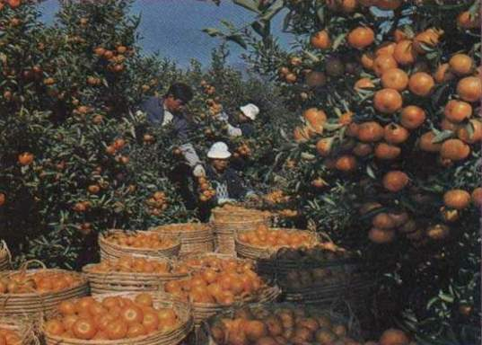

Slide 20
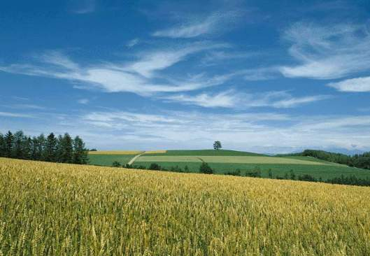

一阵阵秋风掠过田野，送来一片丰收的歌吟。
秋风对农民伯伯说：“ 。”

Slide 21
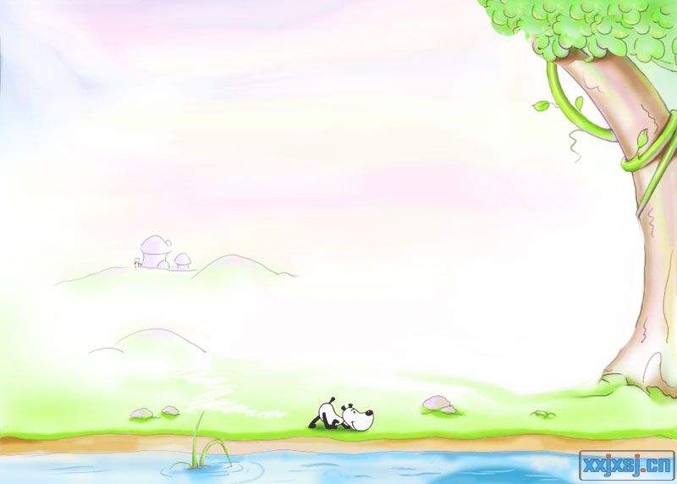
听听，
走进秋，
走进这辽阔的音乐厅，
你好好地去听听秋的声音。
秋的声音，
在每一片叶子里，
在每一朵小花上，
在每一滴汗水里，
在每一颗绽开的谷粒里。

Slide 22
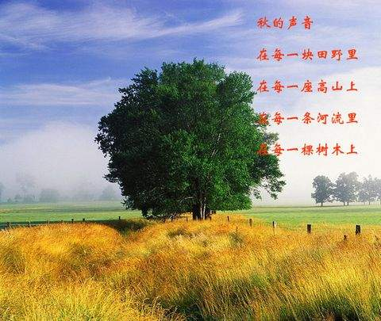

Slide 23
听听，
秋的声音，
从远方匆匆地来，
向远方匆匆地去。
听听，
我们听到了秋的声音。

Slide 24
听听，
秋的声音，
大树抖抖手臂，
“刷刷”，
是黄叶道别的话音。
听听，
秋的声音，
蟋蟀振动翅膀，
“瞿瞿”，
是和阳台告别的歌韵。
一排排大雁追上白云，
撒下一阵暖暖的叮咛；
一阵阵秋风掠过田野，
送来一片丰收的歌吟。
听听，走进秋，
走进这辽阔的音乐厅，
你好好地去听秋的声音。
秋的声音，
在每一片叶子里，
在每一朵小花上，
在每一滴汗水里，
在每一颗绽开的谷粒里。
听听，
秋的声音，
从远方匆匆地来，
向远方匆匆地去，
听听，
我们听到了秋的声音。

Slide 25
读读写写，
描绘秋天

Slide 26
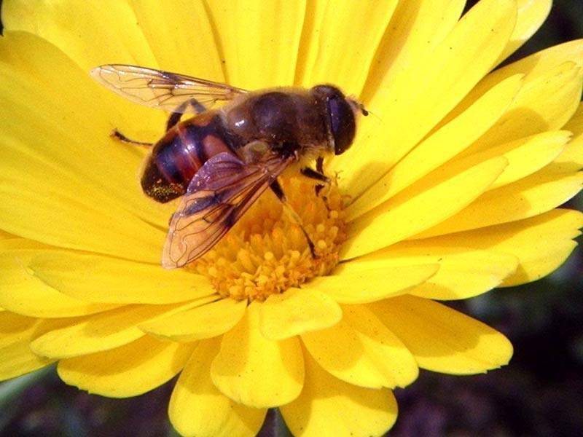
小蜜蜂站在花朵上，
“嗡嗡”，
它正收集过冬的食物呢。

Slide 27
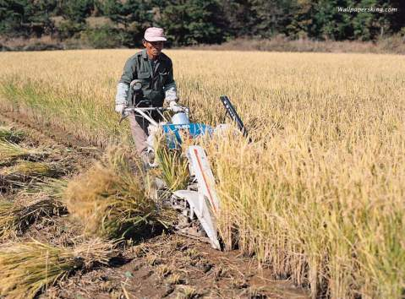
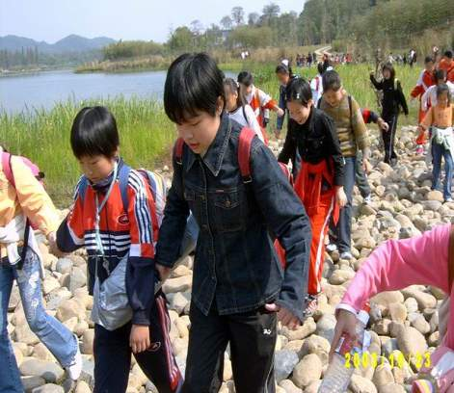

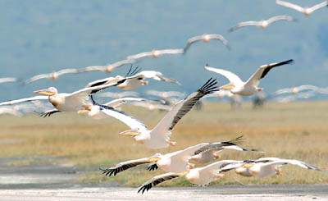
轰轰
哈哈
叽叽

Slide 28
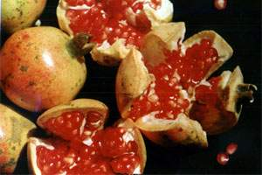
听听，
秋的声音，
石榴绽开了笑脸，
“啪啪”，
是召唤我们快快来品尝的歌声
！

Slide 29
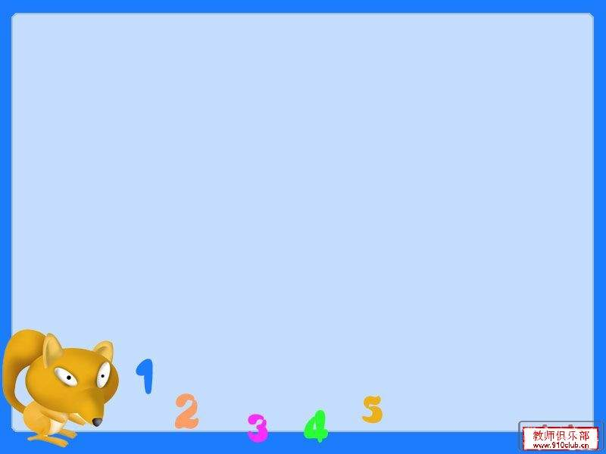
听听，
秋的声音，
燕子拍拍翅膀，
"唧唧"，
是和朋友们告别的歌韵。
听听，
秋的声音，
青蛙张开嘴巴，
“呱呱”，
是和田野离别的话音。
听听，
秋的声音，
秋雨从天上落下来，
“沙沙”，
是和云妈妈分别的歌声。
听听，
秋的声音，
田野里一片金黄，
“咔嚓”
这是农民收割稻谷的声音。

Slide 30
听听，秋的声音，
花枝（ ），
（ ），
是（ ）。
听听，秋的声音，
蝉（ ），
（ ）。
是（ ）。

Slide 31
听听，秋的声音，
花枝（扭扭腰身），
（“沙沙”），
是（和花瓣告别的话音）。
听听，秋的声音，
蝉（振动翅膀），
（“知了，知了”）。
是（和大树告别的歌韵）。

Slide 32
听听，秋的声音，
农民伯伯（ ），
（ ），
（ ）。
听听， 秋的声音，
小草（ ），
（ ），
是（ ）。

Slide 33
听听，秋的声音，
农民伯伯笑了，
“哈哈”，
今年又大丰收了。
听听， 秋的声音，
小草摇摇身子，
“飒飒”，
是和大地母亲告别的舞蹈。

Slide 34
听听，秋风的声音
秋风吹动天空的云朵
一丝丝细雨飘飘落下
仿佛在对天空说：
妈妈，您要保重
我们还会见到您

Slide 35
听听，秋风的声音
秋风吹动原野的蒲公英
一朵朵降落伞慢悠悠落下
似乎在对大地说：
妈妈，我们来看您了
听听，秋风的声音……

Slide 36
听听，
秋的声音，
小溪欢快的歌唱，
哗哗，
。

Slide 37
一群群燕子飞过大海，
浪花为它奏曲欢送。
一股股花香飘过原野，
传送一片欢声笑语。
听听， 走进秋，
走进这辽阔的音乐厅，
你好好地去听秋的声音。
秋的声音
在每一片花瓣里，
在每一株小草上，
在每一颗露珠中，
在每一张灿烂的笑脸上。
听听，
秋的声音，
从远方匆匆地来，
向远方匆匆地去，
听听，
我们听到了秋的声音
听听，
秋的声音，
秋风吹着口哨，
“呼呼——”
是和夏娃娃诉说离别之情。
听听，
秋的声音
秋雨撒下无数珍珠，
“滴答滴答——”
招呼着大地换上新装。
听听，
秋的声音
农民挥舞着镰刀，
“刷刷——”
那是稻谷熟睡的鼾声。

Slide 38
一只只小鸟儿赶上了白云，
撒下了一片片清脆的歌声，
一只只美丽的蝴蝶飞过了田野，
送来了一阵阵丰收的歌吟。
听听，
秋的声音，
从远方匆匆的来，
向远方匆匆的去。
听听， 我听到了秋的声音。
听听， 秋的声音，
青蛙正在加紧挖洞，
“呱，呱，呱！”
是准备过冬的声音。
听听， 秋的声音，
蚂蚁正在匆匆的搬粮，
“嗨，嗨，嗨！”
是准备储藏粮食的声音。

Slide 39
听听，秋的声音，
石榴张开打嘴，
“啪啪”
是她成熟的欢呼声。
听听，秋的声音
大雁展翅高飞，
“叽叽”，
是和蓝天问好的声音。
听听，秋的声音，
收割机飞快地转动，
“轰轰” 是丰收的田野的歌谣。
听听，秋的声音，
在每一朵小花上，
在每一片树林里，
在每一滴汗水里，
在每一个人的心里。
听听，秋的声音，
我们听到了秋的美妙的声音。

Slide 40
听听 ， 秋的声音，
蜜蜂扇动翅膀，
“嗡嗡”，
是和花朵告别的声音。
听听 ， 秋的声音，
石榴露出笑脸，
“啪啪”，
是对秋姑娘的问候。
一只只燕子追上白云，
撒下一阵暖暖的叮咛；
一阵阵秋风掠过果园，
送来一片丰收的歌吟。
听听，
走进秋，
走进这五彩缤纷的演奏厅，
你仔细地去欣赏这秋的奏鸣。
秋的声音，
在每一个红红的苹果里，
在每一片绚丽的花瓣上，
在每一滴晶莹的露珠里，
在每一朵绽放的秋菊里。
听听， 秋的声音，
从远方匆匆地跑来，
又向远方匆匆地离去 。

Slide 41
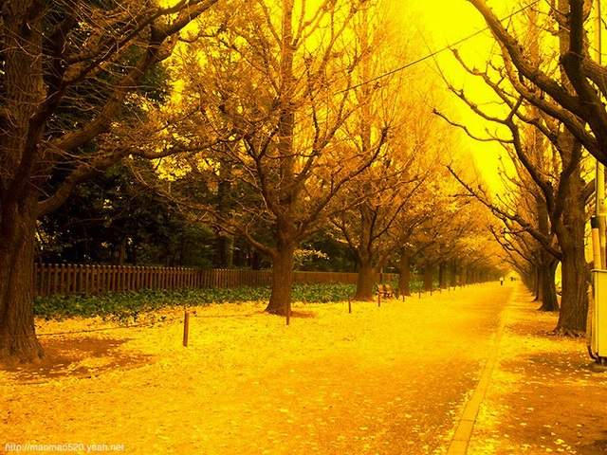

Slide 42
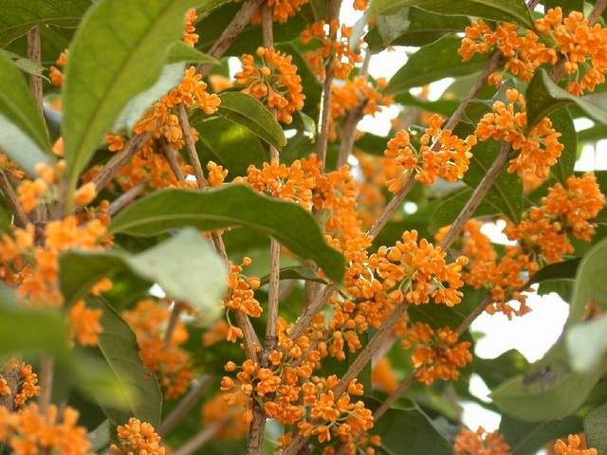

Slide 43
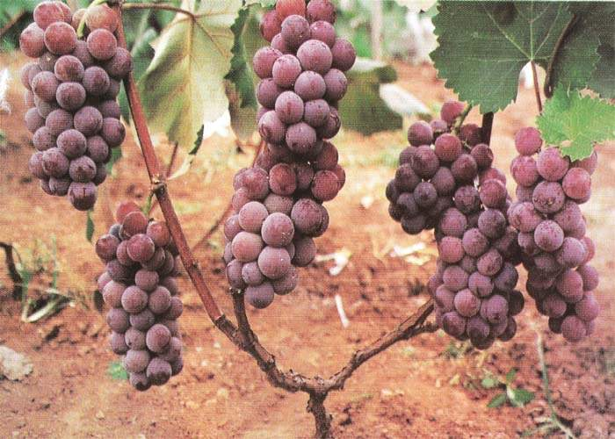

Slide 44
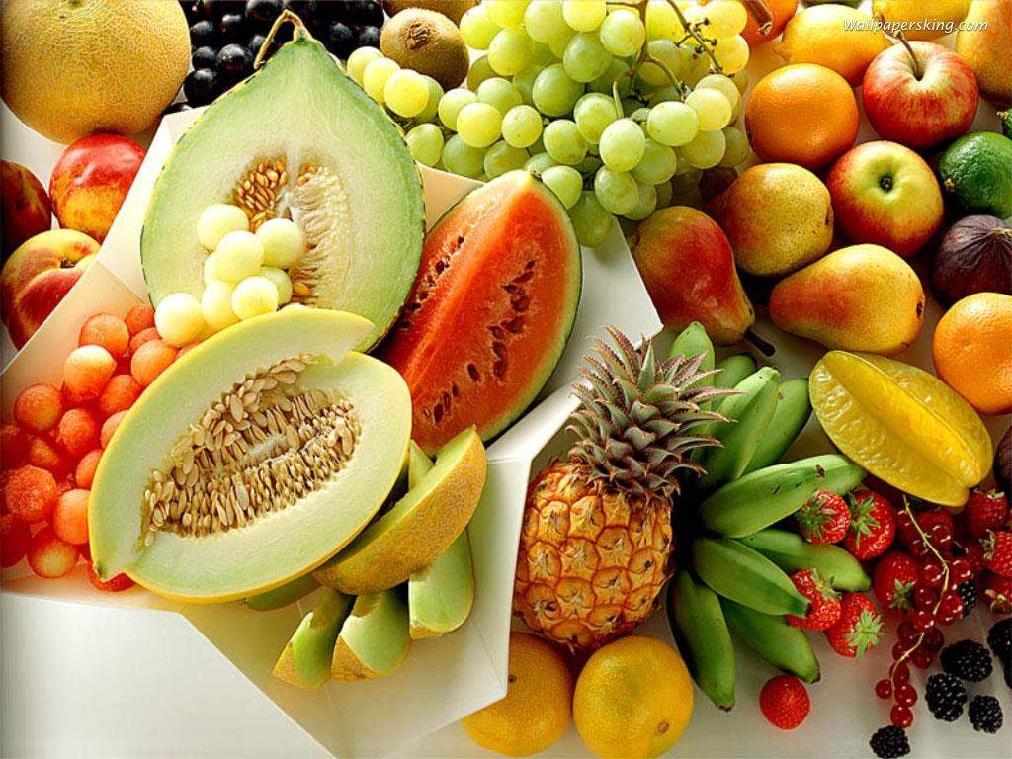

Slide 45
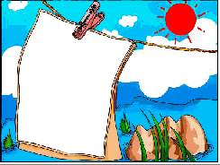
看看,走进秋，
走进这广阔的画室，
你仔细地去看看秋
的色彩……

